Slide 1
Pertemuan 4
PROFESI DI BIDANG
TEKNOLOGI INFORMASI

Slide 2
BEBERAPA TERMINOLOGI
PEKERJAAN
– Kodrat manusia untuk bertahan hidup di dunia
– Suatu aktivitas manusia untuk memenuhi kebutuhan
hidupnya.
PROFESI
– Bagian dari pekerjaan, tetapi tidak semua pekerjaan
adalah profesi
– Adalah pekerjaan yang mengharuskan pelakunya
memiliki pengetahuan yang diperoleh dari pendidikan
formal dan ketrampilan tertentu yang diperoleh
melalui praktek dan pengalaman kerja pada orang
yang terlebih dahulu menguasai ketrampilan tersebut

Slide 3
BEBERAPA TERMINOLOGI
PROFESIONAL:
– Menguasai ilmu secara mendalam dalam bidangnya
– Mampu mengkonversikan ilmunya menjadi ketrampilan.
– Selalu menjunjung tinggi etika dan integritas profesi
– Memiliki sikap: komitmen tinggi, jujur, tanggungjawab,
berpikir sistematis.
PROFESIONALISME
– Nilai-nilai profesional harus menjadi bagian dan telah
menjiwai seseorang yang sedang mengemban
sebuah profesi

Slide 4
BEBERAPA TERMINOLOGI
PROFESIONALISME (lanjutan)
– Usaha-usaha untuk meningkatkan kemampuan profesional di bidang teknologi komputer & informasi adalah:
1. Sertifikasi
2. Akreditasi
ETIKA PROFESI
– keterampilan seseorang dalam suatu pekerjaan utama yang diperoleh dari jalur pendidikan atau pengalaman dan dilaksanakan secara kontinu yang merupakan sumber utama untuk mencari nafkah.

Slide 5
DILEMA ETIKA PROFESI
Issue pokok yang menjadi sumber dilema etika hubungan klien – profesional
1. Prinsip dasar
2. Egoisme
3. Kerahasiaan
4. Otonomi Klien
KodeEtik
• Tata aturan berdasarkan aspek etika dan moral yang disepakati bersama oleh anggota suatu asosiasi profesi untuk dijadikan pedoman dalam bertindak secara profesional

Slide 6
KODE ETIK & PROFESIONALISME
Tujuan penyusunan kode etik & perilaku profesional :
• Memberi pedoman bagi anggota asosiasi dalam aspek aspek etika dan moral, terutama yang berada di luar jangkauan hukum, undang-undang dan peraturan peraturan yang berlaku
• Memberi perlindungan bagi kelompok masyarakat terhadap berbagai macam perilaku yang merugikan, sebagai akibat adanya kegiatan di bidang profesi yang bersangkutan.

Slide 7
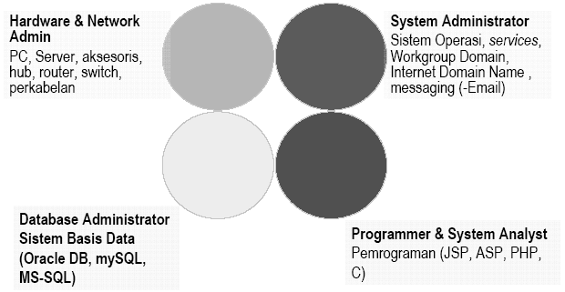
Spesialisasi Keahlian Komputer

Slide 8
PROFESI TEKNOLOGI INFORMASI

Slide 9
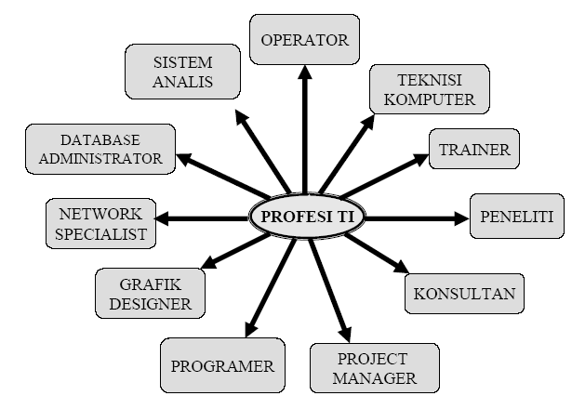

Slide 10
HaKI (IPR)
Hak Kekayaan Intelektual
(Intellectual Property Rights)

Slide 11
Konsep HAKI
Hak
Kekayaan
Kekayaan
Intelektual
Text
Kewenangan, kekuasaan untuk
berbuat sesuatu (UU & wewenang menurut
hukum)
Hal-hal yang bersifat ciri yang
menjadi milik orang
kekayaan yang timbul dari kemampuan intelektual manusia (karya di bidang teknologi, ilmu pengetahuan, seni dan sastra)

Slide 12
Kekayaan intelektual
Dihasilkan atas kemampuan intelektual
pemikiran, daya cipta dan rasa yang memerlukan curahan tenaga, waktu dan biaya untuk memperoleh “produk" baru dengan landasan kegiatan penelitian atau yang sejenis

Slide 13
Dasar dari HaKI
Karya
Intelektual :
Hasil suatu pemikiran dan kecerdasan
manusia, yang dapat berbentuk
penemuan, desain, seni, karya tulis atau
penerapan praktis suatu ide
Dapat mengandung nilai ekonomis, dan
oleh karena itu dianggap suatu aset
komersial
.

Slide 14
Hak Kekayaan Intelektual (HaKI)
Hak eksklusif yang diberikan oleh negara kepada seseorang atau sekelompok orang untuk memegang monopoli dalam menggunakan dan mendapatkan manfaat dari kekayaan Intelektual

Slide 15
Penemuan
Desain Produk
BENTUK-BENTUK (KARYA)
KEKAYAAN INTELEKTUAL
Literatur, Seni, Pengetahuan,
Software
Nama dan Merek Usaha
Know-How & Informasi Rahasia
Varietas Baru Tanaman

Slide 16
TUJUAN PENERAPAN HaKI
1
Antisipasi kemungkinan melanggar HaKI milik pihak lain
2
Meningkatkan daya kompetisi dan pangsa pasar dalam komersialisasi kekayaan kekayaan intelektual
3
Dapat dijadikan sebagai bahan pertimbangan dalam penentuan strategi penelitian, usaha dan industri di Indonesia

Slide 17
Peraturan Perundang-undangan HaKI di Indonesia
1
2
3
4
UU No. 19 tahun 2002 tentang Hak Cipta
UU No. 14 tahun 2001 tentang Paten
UU No. 15 tahun 2001 tentang Merek
UU No. 30 tahun 2000 tentang Rahasia
Dagang
5
6
7
UU No. 31 tahun 2000 tentang Desain Industri
UU No. 32 tahun 2000 tentang Desain Tata
Letak Sirkuit Terpadu
UU No. 29 tahun 2000 tentang Perlindungan
Varietas Tanaman

